Slide 1
“Kesederhanaan”
(Pertarakan)
Menghindari perkara-perkara yang memudaratkan.

Slide 2
Kandungan presentasi ini
Menerangkan konsep tentang “kesederahanaan / pertarakan”
Membincangkan kesan-kesan ke atas badan dalam mengamalkan tabiat meminum alkohol dan merokok.

Slide 3
Pertarakan adalah menahan diri daripada perkara yang memudaratkan dan kesederhanaan dalam perkara yang tidak memudaratkan.

Slide 4

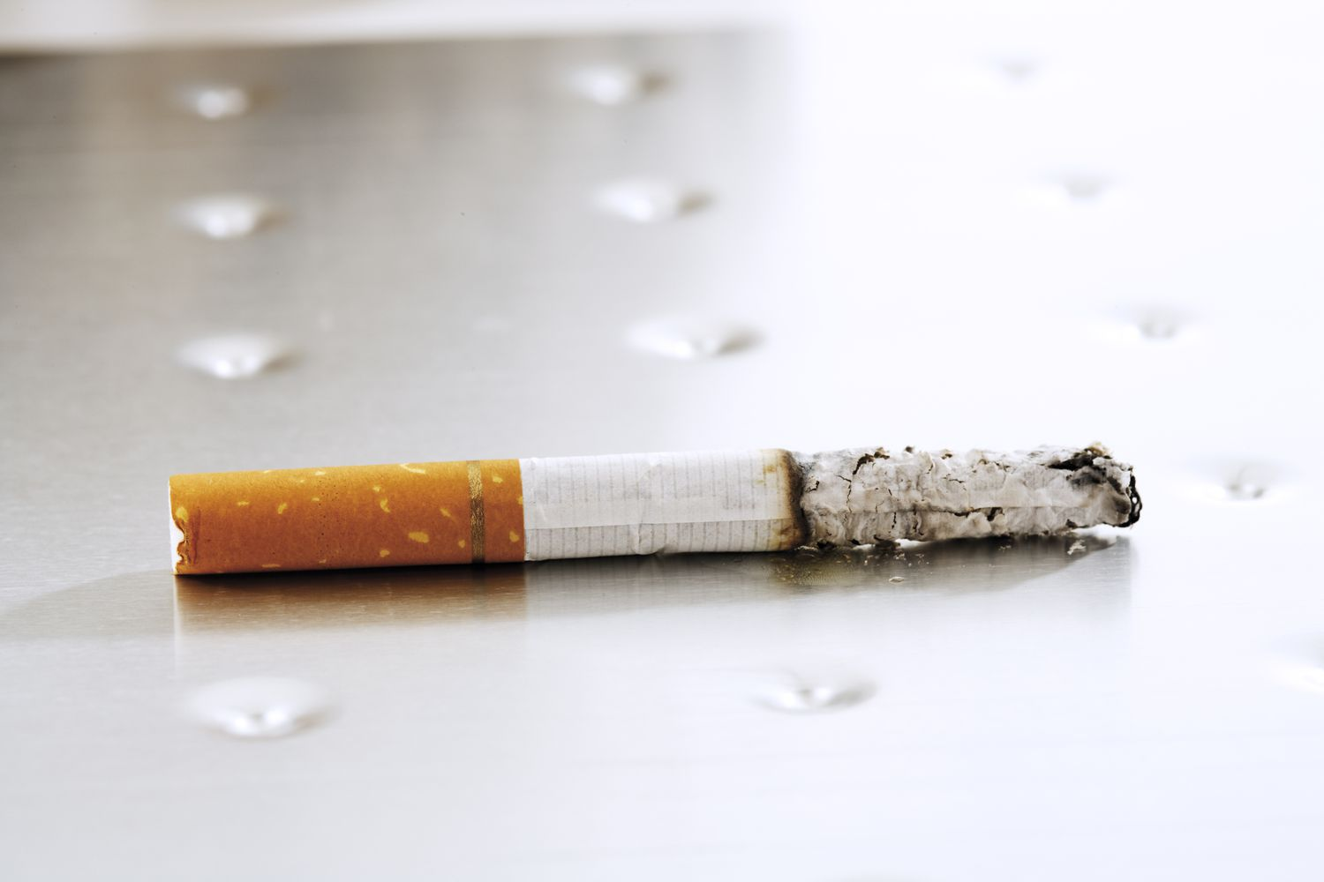
Tabiat yang memudaratkan
Minum Alkohol
Menghisap Rokok

Slide 5
ALKOHOL
Terdapat banyak sebab mengapa orang minum: untuk bersosial, persahabatan, dan berseronok, dan bagi sesetengah orang, mereka minum untuk bersantai.
Atas sebab-sebab ini, ramai yang tidak mengendahkan kesan berbahayanya pada tubuh manusia.
Sebagai contoh, dalam masa 15 minit selepas mengambil alkohol, ia mencapai pusat kawalan badan kita, otak, dan dari situ mempengaruhi tingkah laku kita, pertuturan kita, pertimbangan kita.

Slide 6
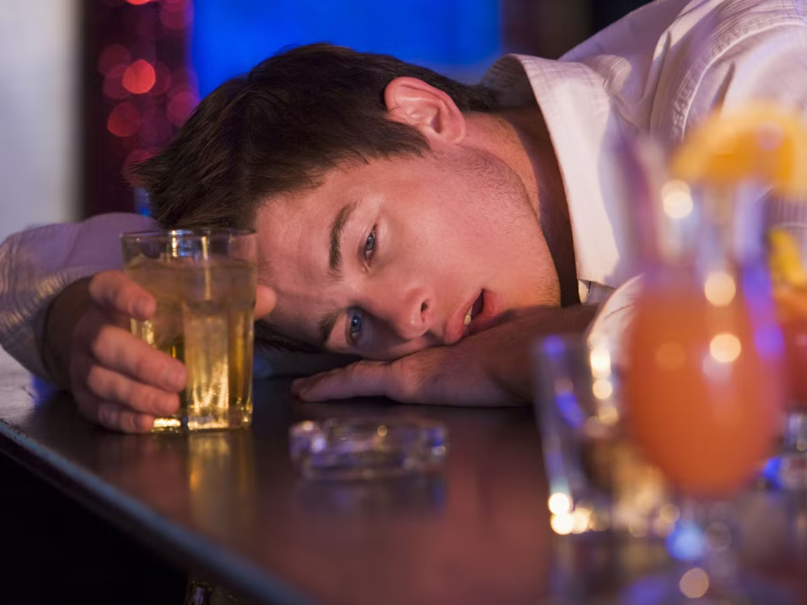

Alkohol mengawal pemikiran kita yang seterusnya mengawal kita!

Slide 7

Alkohol dan Keturunan
Pelbagai penyelidik telah menunjukkan bahawa anak lelaki kepada bapa peminum alkohol dipengaruhi oleh alkohol pada kadar yang jauh lebih tinggi daripada anak lelaki kepada bapa bukan peminum alkohol kerana kekuatan melawan mereka terhadap alkohol adalah rendah.
Ada kemungkinan mereka terus minum lebih lama kerana mereka merasakan kesan negatif alkohol dengan lebih perlahan.
Schuckit MA. A Long-Term Study of Sons of Alcoholics. Alcohol Health Res World. 1995;19(3):172-175. PMID: 31798092; PMCID: PMC6875769.

Slide 8
Kesan Alkohol (1)
Minum alkohol diketahui mempunyai kaitan dengan kematian, ketagihan, mabuk, jenayah, penderaan, dan penyakit
Meningkatkan asid dalam perut yang menyebabkan gastrik.
Kerosakan pada usus yang boleh mengakibatkan penurunan penyerapan nutrien.
Pengumpulan asid urik yang boleh menyebabkan serangan gout
Mengganggu corak tidur yang ditunjukkan oleh bangun awal dan insomnia
Tidak makan makanan, dengan itu mengakibatkan kehilangan protein, vitamin, dan mineral yang membawa kepada kekurangan zat makanan.

Slide 9
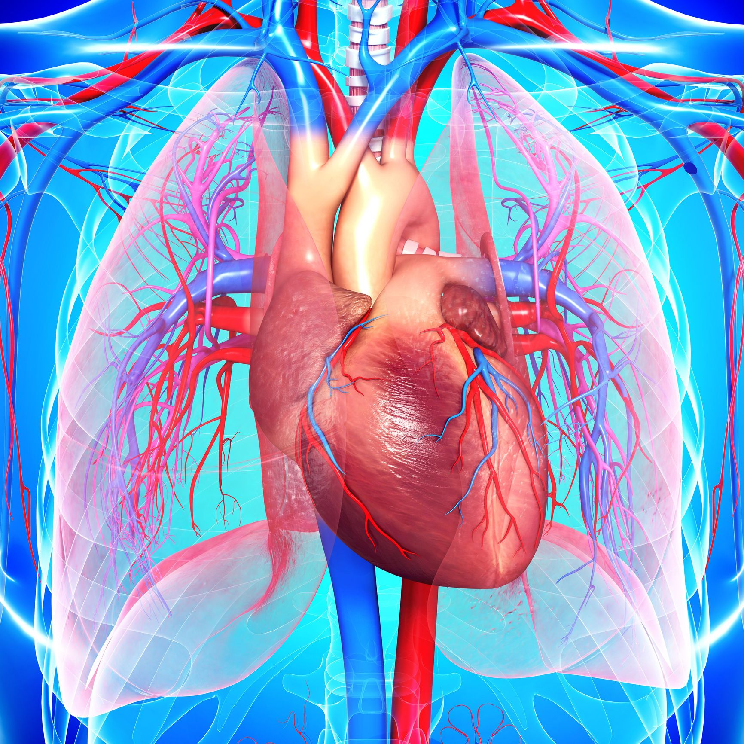
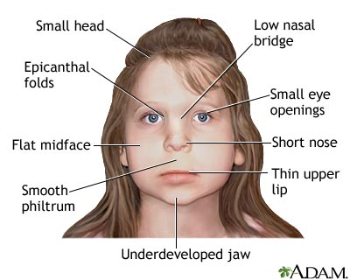
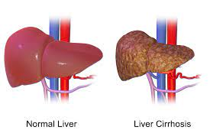
Kesan Alkohol (2)
Meningkatkan risiko kanser pada pankreas, mulut, lidah, tekak
Penyakit hati, iaitu hati berlemak, sirosis, hepatitis
Penyakit jantung dimanifestasikan melalui tekanan darah tinggi, strok, kegagalan jantung, dan penyakit otot jantung
Sindrom alkohol janin, terutamanya bagi wanita hamil yang minum alkohol.

Slide 10

Air anggur itu pencemuh, minuman keras itu membuat gaduh, sesiapa yang terpedaya olehnya sememangnya tidak bijaksana.
Amsal 20:1 AVB

Slide 11
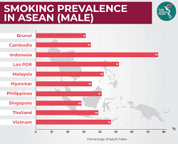
MEROKOK
Iklan di televisyen, filem dan akhbar menayangkan rokok kepada golongan muda sebagai hebat, kebiasaan yang dilakukan oleh orang dewasa.
Kira-kira 20% rakyat Malaysia merokok, negara keempat di Asia Tenggara dengan perokok lelaki paling ramai.
KELAZIMAN MEROKOK DI KALANGAN
ORANG ASIA (LELAKI)
The ASEAN Post, 2019

Slide 12


Daripada mereka yang merokok, kebanyakannya bermula semasa remaja, ketika mereka mengalami tekanan rakan sebaya dan cuba mencari hala tuju hidup.

Slide 13
Bahan-bahan Berbahaya dalam Rokok
Kajian saintifik menunjukkan bahawa merokok mengandungi banyak bahan kimia berbahaya.
Terdapat kira-kira 4000 bahan kimia berbeza dalam asap tembakau yang mungkin dihidu oleh seseorang yang berdekatan dengan perokok.
Bahan-bahan kimia berbahaya ini juga melekat pada pakaian, perabot, dinding, dan di dalam kereta.

Slide 14
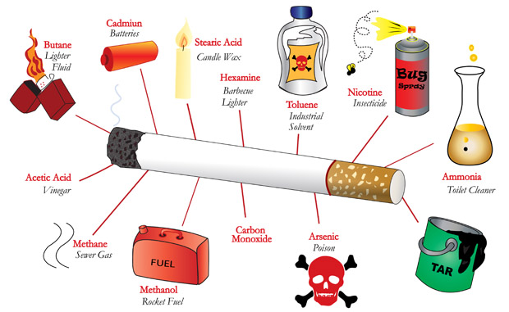
Apa yang ada dalam Rokok?

Slide 15
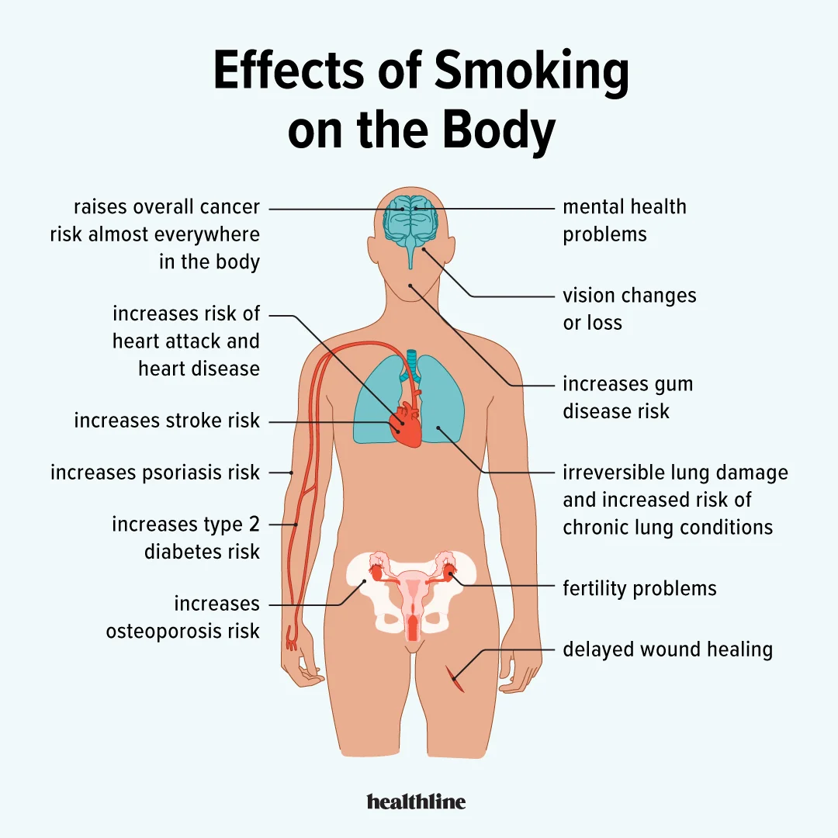
Apakah kesan merokok dalam tubuh?
Kesan-Kesan Merokok Pada Tubuh
Meningkatkan risiko kanser
secara keseluruhan hampir
di seluruh tubuh
Masalah kesihatan
mental
Perubahan atau kehilangan
penglihatan
Meningkatkan risiko
serangan jantung dan
penyakit jantung
Meningkatkan risiko
penyakit gusi
Meningkatkan risiko strok
Kerosakan paru-paru yang tidak dapat dipulihkan dan meningkatkan risiko keadaan paru-paru kronik
Meningkatkan risiko psoriasis
Meningkatkan risiko
diabetes jenis 2
Masalah kesuburan
Meningkatkan risiko osteoporosis
Penyembuhan luka yang lambat

Slide 16
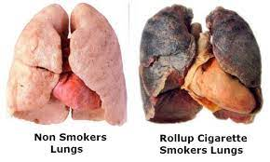
Kematian Paru-paru Seorang Perokok
Paru-paru Bukan Perokok
Paru-paru Perokok Rokok Rollup

Slide 17
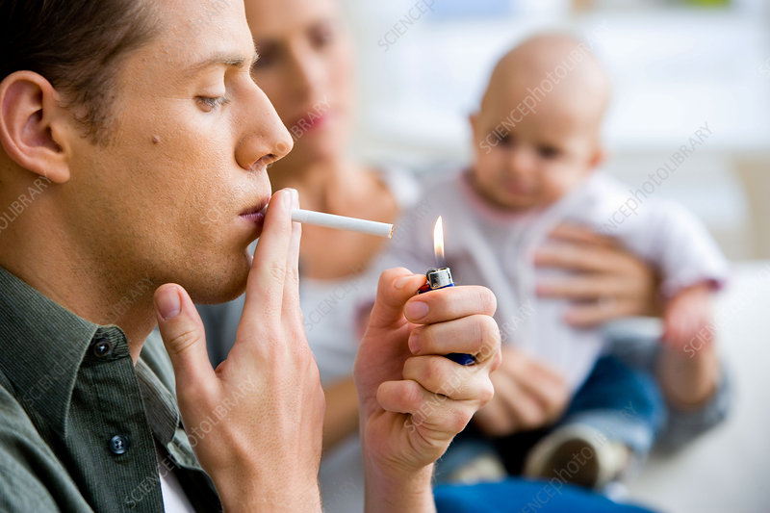
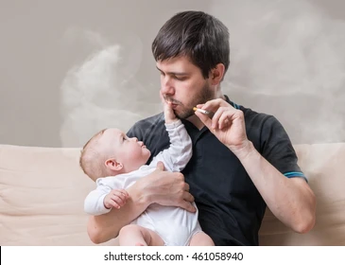
Apakah itu "Perokok Pasif?"
Merokok secara pasif ialah apabila anda menghidu asap dari rokok, cerut, atau paip orang lain.
Ia adalah satu ancaman kesihatan yang serius — terdedah kepada asap tembakau untuk seketika saja pun boleh menyebabkan kemudaratan.
Bayi yang belum lahir, kanak-kanak dan orang yang mengalami masalah pernafasan adalah yang paling berisiko.
Ia juga dikenali sebagai "perokok kedua"

Slide 18
Kesan Merokok Pasif
  Bagi setiap lapan perokok yang mati akibat penyakit berkaitan merokok, seorang bukan perokok mati akibat pendedahan asap rokok sebagai perokok pasif.
  Bukan perokok yang tinggal bersama seorang perokok mempunyai risiko 25% hingga 30% lebih besar untuk mendapat penyakit jantung.
  Asap rokok boleh menyebabkan atau memburukkan pelbagai keadaan dan penyakit termasuk:
  Kanser
  serangan jantung
  penyakit jantung
  jangkitan pernafasan seperti radang paru-paru
  Asma
  kencing manis

Slide 19
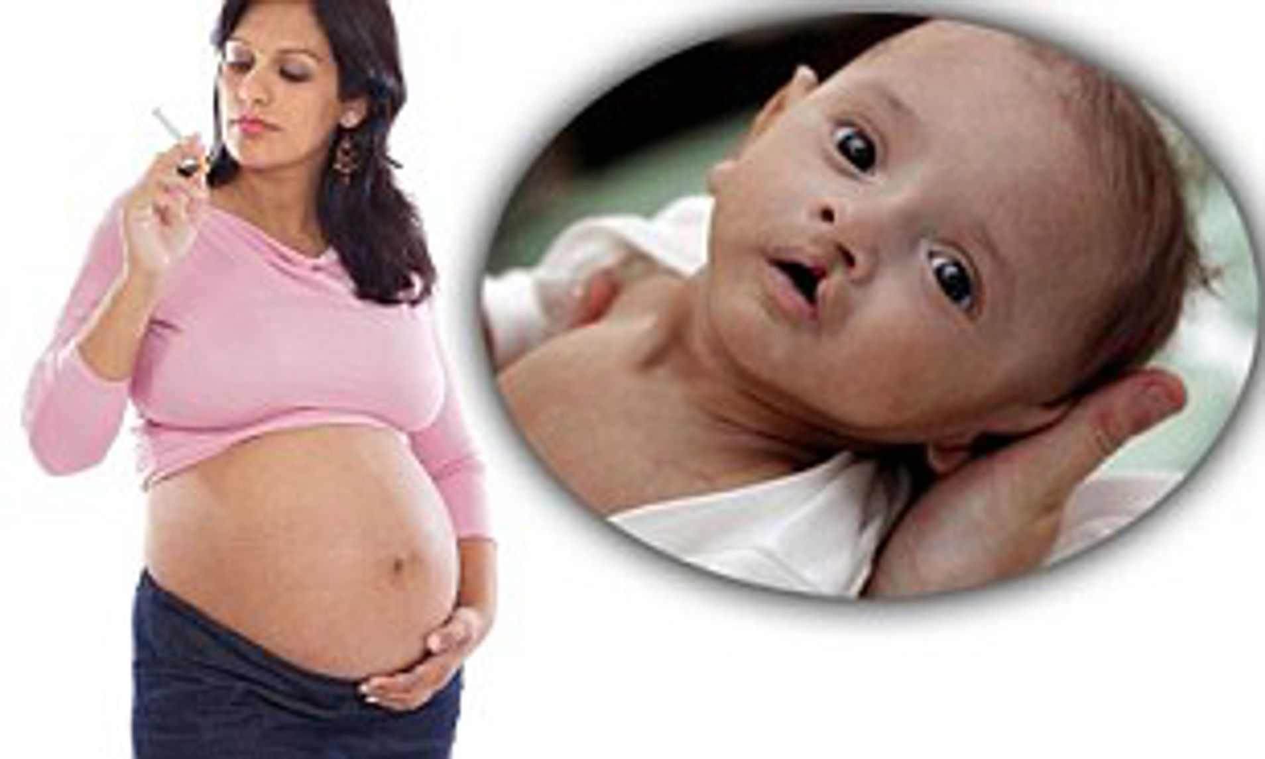
Bayi yang Belum Lahir dan Merokok
Menghisap tembakau atau menyedut asap sebagai perokok pasif semasa mengandung atau menyusukan bayi boleh:
Mempengaruhi pertumbuhan dan kesihatan bayi anda
Mempengaruhi bagaimana paru-paru bayi anda berkembang
Meningkatkan risiko kelahiran mati
Meningkatkan risiko kelahiran pramatang
Meningkatkan risiko bayi anda mengalami kecacatan kelahiran, termasuk sumbing bibir, sumbing lelangit, atau kedua-duanya.

Slide 20
Apakah itu “ASAP ROKOK KETIGA?”
Asap rokok ketiga terdiri daripada bahan-bahan pencemar yang mengendap di dalam rumah apabila tembakau dihisap.
Bahan-bahan kimia dalam asap rokok ketiga termasuk nikotin serta bahan-bahan penyebab kanser seperti formaldehid, naftalena dan lain-lain.
Ia terkumpul di permukaan dari semasa ke semasa dan boleh melekat pada kebanyakan permukaan lembut seperti pakaian, perabot, langsir, peralatan tempat tidur dan permaidani.
Asap rokok ketiga menimbulkan potensi bahaya kesihatan kepada mereka yang tidak merokok - terutamanya kanak-kanak.

Slide 21
Asap rokok ketiga menimbulkan potensi bahaya kesihatan bagi bukan perokok - terutamanya kanak-kanak.

Slide 22
Penyelidikan jelas menunjukkan bahawa asap rokok kedua (perokok pasif) menyebabkan banyak masalah kesihatan, termasuk kanser, penyakit jantung dan penyakit pernafasan.
Kesan daripada pendedahan jangka panjang kepada toksin dalam asap rokok ketiga belum dikaji dengan sebaiknya.
Tetapi penyelidikan telah menunjukkan bahawa merokok di dalam rumah/bangunan meningkatkan risiko pendedahan kepada bahan kimia berbahaya, dan pengudaraan serta pembersihan tidak dapat menghapuskan bahaya ini dengan secukupnya.

Slide 23
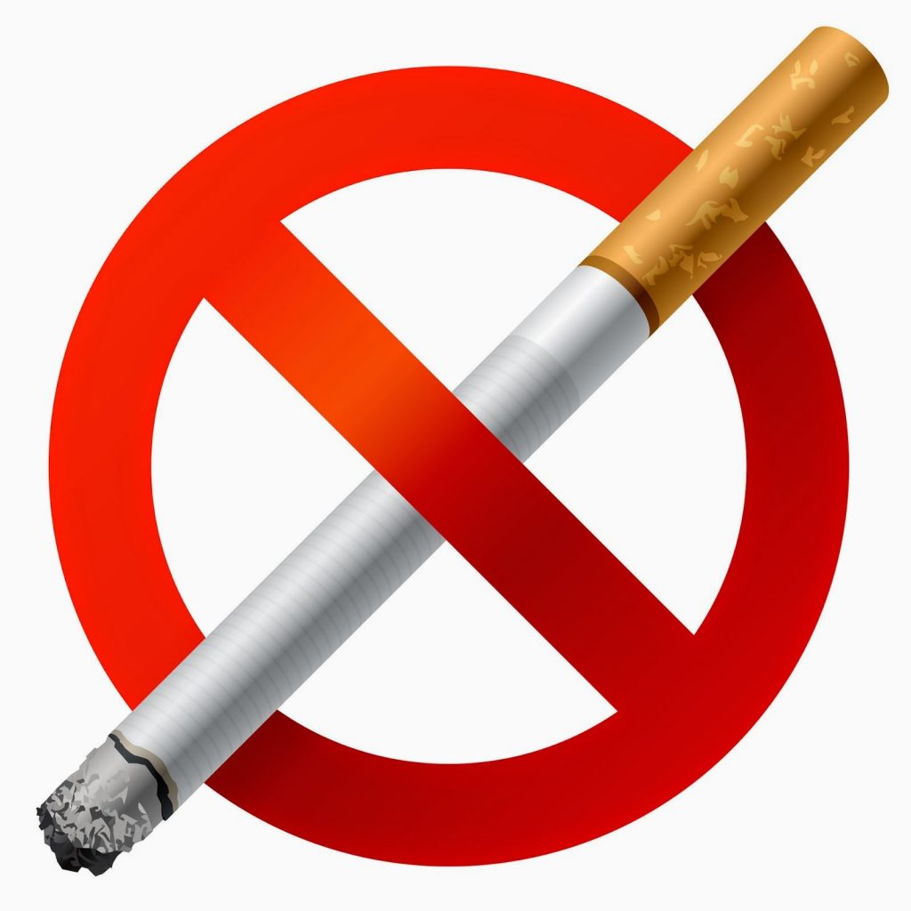
Sebelum ia Menghentikan hidup anda dan keluarga anda.
…Dan kepada mereka yang berfikir untuk mahu merokok, Jangan merokok. Ia mudah untuk bermula tetapi sukar untuk berhenti.

